Slide 1
Stad&Wijk
1920 Jaar 3 – Periode 1
Les 4 expertles 27 september

Slide 2
Programma vandaag:
1. Droomwijk
Ontwerp een wijk op basis van de (random) ingrediënten die je als groepje krijgt, neem de feedback mee en presenteer.
2. Voorbereiding Excursie Utrecht en Almere
Wat gaan we precies doen, bekijken, onderzoeken en wie regelt wat?
4. Stages op gebied van Stad en Wijk
Inspiratie
5. Samenwerking in de wijk
Welke organisaties werken in de wijk samen op het gebied van leefbaarheid en hoe geef je vorm aan ‘bewonersparticipatie’?
6. Lesje ‘omgevingswet’ maken.
Volgende week krijgen alle andere mensen van lj3 van jullie info over de Omgevingswet zodat in alle IBS-groepen daar aandacht voor is.

Slide 3
Opdracht: Droomwijk!
Je hebt als groep een aantal ingrediënten;
- doelgroep
- focus
- politieke kleur
- gebied.
Ontwerp een wijk op basis van deze ingrediënten met als hoofvragen =
- welke functies zijn nodig?
- hoe geven jullie vorm aan de Omgevingswet?
- hoe draagt jullie wijk bij aan de SDG’s
Maak een ontwerp, je krijgt feedback en input van anderen die door specifieke brillen kijken.

Slide 4
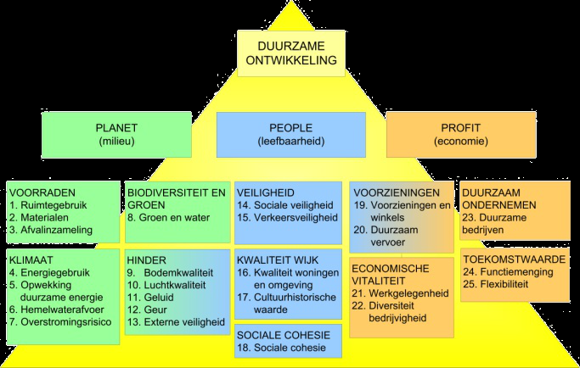
Onderdelen voor feedback:
Concrete duurzaamheid met ‘Duurzaamheids Prestatie op Locatie’. Bron: Kortman DGO

Slide 5
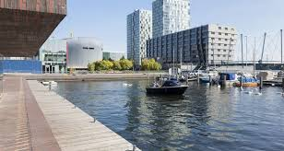
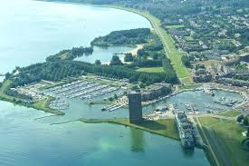
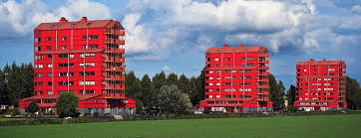
2. Voorbereiding excursie Almere Wat gaan we precies doen, bekijken, onderzoeken en wie regelt wat?

Slide 6
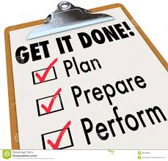
Afspraken maken!
Zeker regelen:
Wanneer
Hoe
Reisschema
Opdrachten
Rondleiding
Programma
Foto, film?

Slide 7
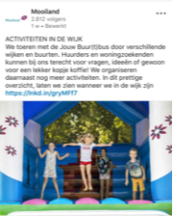
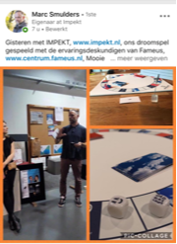
Stages Stad en Wijk …
Mooiland, Impekt en Ontwikkelbedrijf3.0

Slide 8
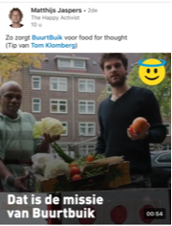
Buurtbuik
ZET in Tilburg

Slide 9
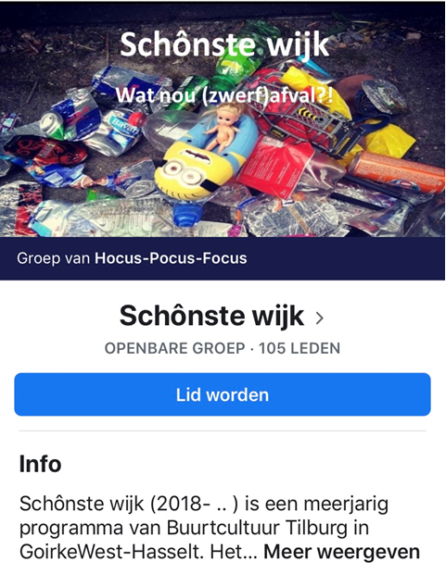

Slide 10
3. Samenwerking in de wijk
Bewonersparticipatie, hoe dan?
Participatiesamenleving
Participatie ladder
Modellen:
- Participatie-ster van May
- Triangel van betrokkenheid

Slide 11
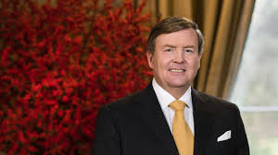
Participatie samenleving
‘Van iedereen die dat kan wordt gevraagd verantwoordelijkheid te nemen voor zijn of haar eigen leven en omgeving.’
Troonrede 2013

Slide 12
Een verzorgingsstaat is een sociaal systeem waarin de staat primaire verantwoordelijkheid draagt voor het welzijn van zijn burgers, zoals in kwesties van gezondheidszorg, onderwijs, werkgelegenheid en sociale zekerheid.
Verzorgingsstaat
WMO:
Gemeenten zijn verantwoordelijk voor de ondersteuning van mensen die niet op eigen kracht zelfredzaam zijn. Het gaat bijvoorbeeld om:
- begeleiding en dagbesteding;
ondersteuning om de mantelzorger tijdelijk te ontlasten;
- een plaats in een beschermde woonomgeving voor mensen met een psychische stoornis;
- opvang in geval van huiselijk geweld en mensen die dakloos zijn.
participatiesamenleving
Burgers worden gestimuleerd meer verantwoordelijkheid te nemen voor zichzelf en voor elkaar:
Zelf verantwoordelijk nemen
Samen leven
Meedoen > participatie
Civil society
Wet op de Maatschappelijke ondersteuning, de WMO
Bezuiniging als aanleiding?

Slide 13
De participatieladder van Edelenbos en Monnikhof (2001) bestaat uit vijf treden. Hoe hoger de trede is, hoe meer invloed bewoners hebben. De treden zijn:
1. Informeren
2. Raadplegen
3. Adviseren
4. Coproduceren
5. Meebeslissen
De participatieladder met voorbeelden van programma’s en projecten over een gezonde inrichting van de leefomgeving:
1. Informeren Bewoners worden geïnformeerd over een nieuwe inrichting van de openbare ruimte die beweging moet stimuleren.
2. Raadplegen Bewoners wordt gevraagd wat zij onder een gezonde wijk verstaan.
3. Adviseren Bewoners geven adviezen over de reikwijdte en ambities in een gebiedsvisie of stellen oplossingen voor.
4. Coproduceren Omwonenden van intensieve veehouderijen zetten in overleg met boeren een signaleringsysteem op, zodat duidelijk is wanneer er stankoverlast is en maatregelen genomen kunnen worden.
5. Meebeslissen Omwonenden van een weg beslissen mee over welke geluidmaatregelen genomen worden. Zo beslissen ze bijvoorbeeld over het ontwerp van een geluidscherm of over de keuze tussen de isolatie van de woningen of een geluidscherm.

Slide 14
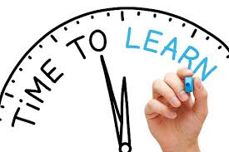
Zoek op wiki de ‘Handreiking Bewonersparticipatie bij de inrichting van een gezonde leefomgeving’ van het Ministerie van Volksgezondheid, welzijn en sport & Rijksinstituut voor Volksgezondheid en milieu.
Groep 1: zoek de methoden van Bewonersparticipatie en geef over 10 minuten een uitleg hierover aan de rest van de groep.
Groep 2: bekijk hoofdstuk 5 over ‘Hoe bewonersparticipatie doen’ en selecteer de 3 TIPS die het beste aansluiten bij de IBS-opdrachten die jullie nu maken. Presenteer die over 10 minuten aan de rest van de groep.
Groep 3: bekijk hoofdstuk 5 over ‘Voorbeelden van bewonersparticipatie bij een gezonde inrichting van de leefomgeving’ en presenteer 3 voorbeelden die inspirerend zijn voor de IBS-opdrachten die jullie nu maken.
Presenteer die over 10 minuten aan de rest van de groep.

Slide 15
Participatie ster van May
Triangel van betrokkenheid

Slide 16
4. Lesje ‘omgevingswet’ maken.
Volgende week dinsdag krijgen alle derde jaars info
over de Omgevingswet zodat de impact van die wet
meegenomen wordt in de IBS-opdrachten.
Jullie gaan die les verzorgen ☺
Wat is de bedoeling?!

Slide 17
Tijdsplanning | Wat / inhoud | Hoe | Door wie | Wat nodig?
5 minuten | Start workshop en uitleg bedoeling
5 minuten | Uitleg over de Omgevingswet
5 minuten | Voorbeelden geven
40 minuten | Toepassen op de IBS-opdrachten
5 minuten | Afronding

Slide 18
Tijdsplanning | Wat / inhoud | Hoe | Door wie | Wat nodig?
5 minuten | Start workshop en uitleg bedoeling | Op trap en centraal | Pascalle | PP
5 minuten | Eenvoudige uitleg over de Omgevingswet | Idem | Pascalle
40 minuten | Verdere uitleg in groepjes, participatieladder, vormen van participatie, paar Gouden Tips. Ook voorbeelden geven. En toepassen op de IBS-opdrachten | Per IBS groep (2 groepen samen) uitleg door de Stad-en-wijkers | Stad-en-wijkers | Presentatie
5 minuten | Afronding | In eigen groep.

Slide 19
De Omgevingswet:
De professionele gebiedsontwikkelaars zal moeten aangeven of en hoe de omgeving is betrokken bij de voorbereiding van het initiatief en wat de resultaten zijn.
Wijkparticipatie? Eerst de buurt, dan de stedenbouwkundigen
‘Participatie is een proces dat ertoe dient om afspraken te maken met de omgeving die zo goed mogelijk recht doen aan de belangen van de diverse groepen in die omgeving. Die afspraken met de omgeving kunnen verschillende vormen krijgen, variërend van de aanpassing van een omgevingsplan of stedenbouwkundig ontwerp, tot extra voorwaarden in een aanbestedingsprocedure of een omgevingscontract.’
‘De participatie in de planfase was simpel maar breed in het Veemarkt-gebied in Utrecht: iedereen die wilde, kon meedoen. Potentiële bewoners, buurtbewoners en andere burgers, sportverenigingen en volkstuinders, vrijwilligers uit het aangrenzende natuurgebied, maatschappelijke partijen, ontwikkelaars en vastgoedbeheerders, architecten en deskundigen van diverse disciplines.’

Slide 20
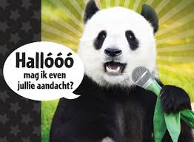
Nog dingen die we vergeten zijn?

Slide 21
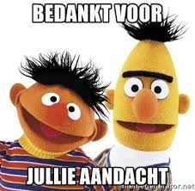
Klaaaaaar!

